Slide 1
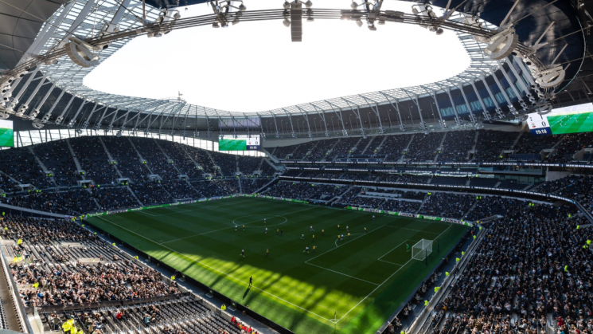
토트넘 경기 한국어 댓글 감성분석
유튜브 댓글을 통해

Slide 2

목표
손흥민 선수가 뛰고 있는 축구팀인 ‘토트넘 홋스퍼’
토트넘 최근 20경기의 하이라이트 영상에서 한국어 댓글을 추출하여 감성분석한다.
팀의 승패에 따라, 손흥민 선수의 활약에 따라 사람들의 반응이 어떻게 다른지 분석한다.

Slide 3
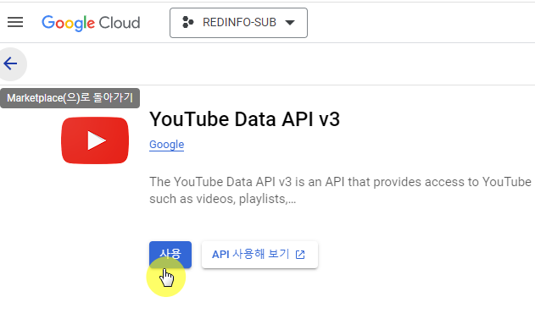
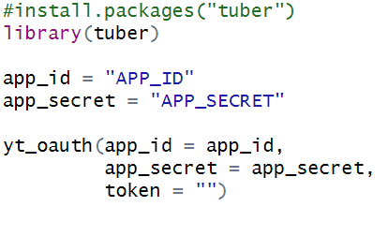
방법: 댓글추출
1. 유튜브 API키를 받고,
Youtube OAuth승인을 받는다.
2. R에서 ‘tuber’라이브러리를
이용해서 oauth인증을 받는다

Slide 4
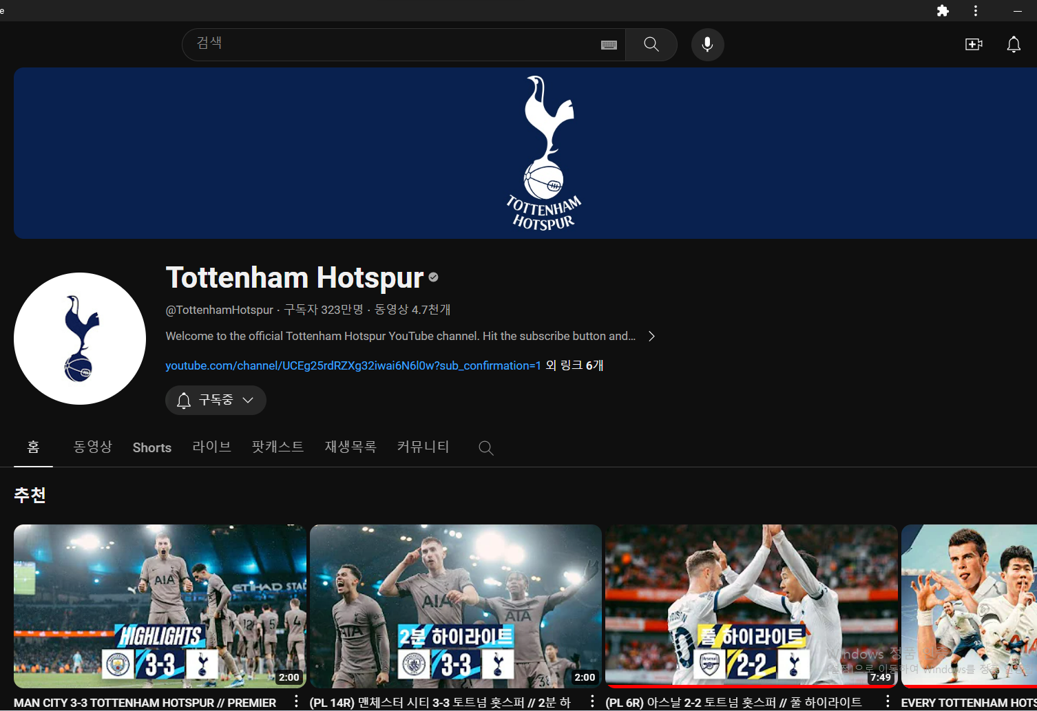
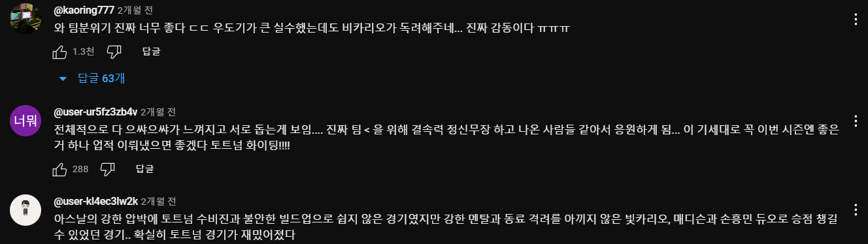
방법: 댓글추출
토트넘 홋스퍼 공식 유튜브 계정
한글 번역된 2분 하이라이트 영상에서 댓글을 추출한다
댓글의 대부분은 한국어 댓글이다.

Slide 5
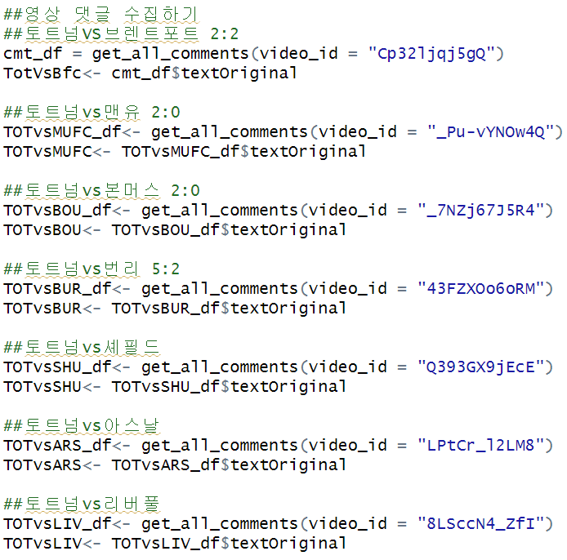
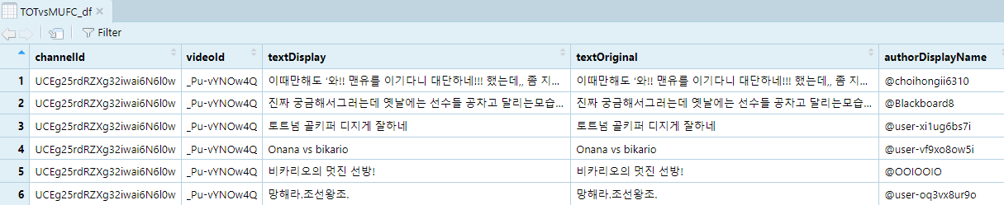
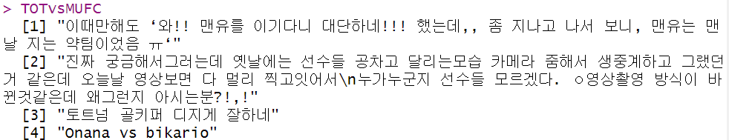
방법: 댓글추출

Slide 6
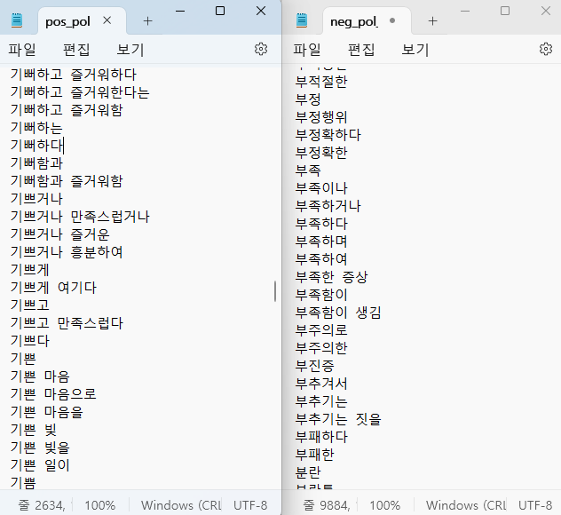
방법: 감성분석 KNU 한국어 감성사전
KNU(군산대) 한국어 감성사전
우측의 txt파일을 read_lines로 불러와서 사용

Slide 7
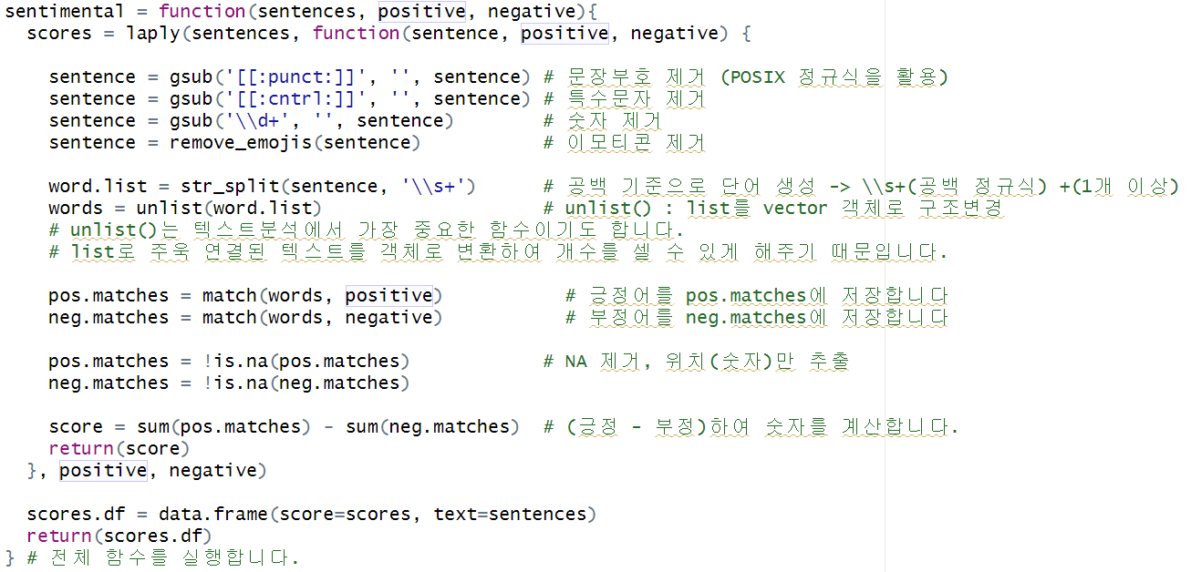
방법: 감성분석 function만들기

Slide 8
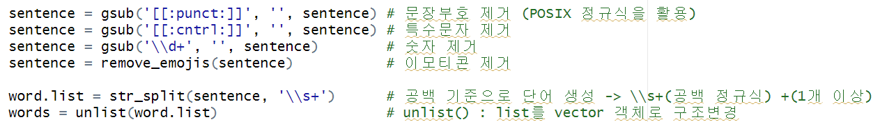
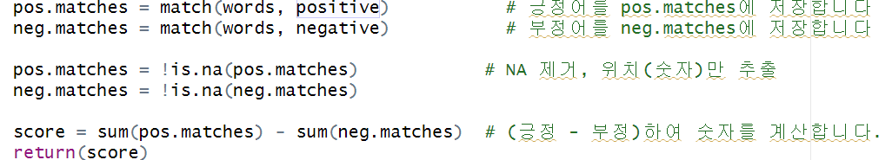
방법: 감성분석 function만들기
위와 같은 방법으로 laply()함수를 이용해서 한 댓글, 한 댓글마다 감성분석 점수를 메깁니다.

Slide 9
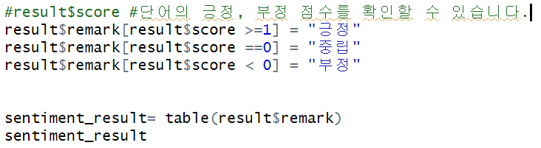

방법: 만든 function으로 감성분석

Slide 10
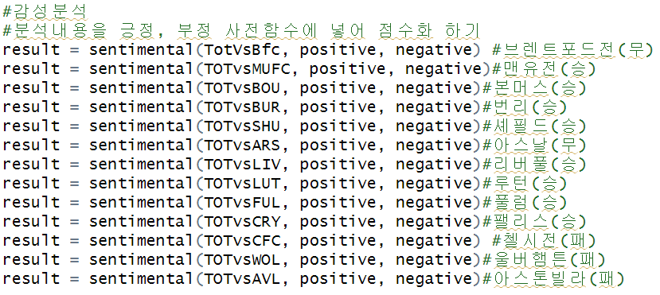
실행: 최근 20경기 반응 감성분석
각 경기 반응 감성분석 결과를 엑셀로 저장했습니다.

Slide 11
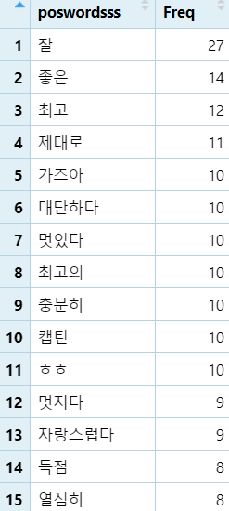
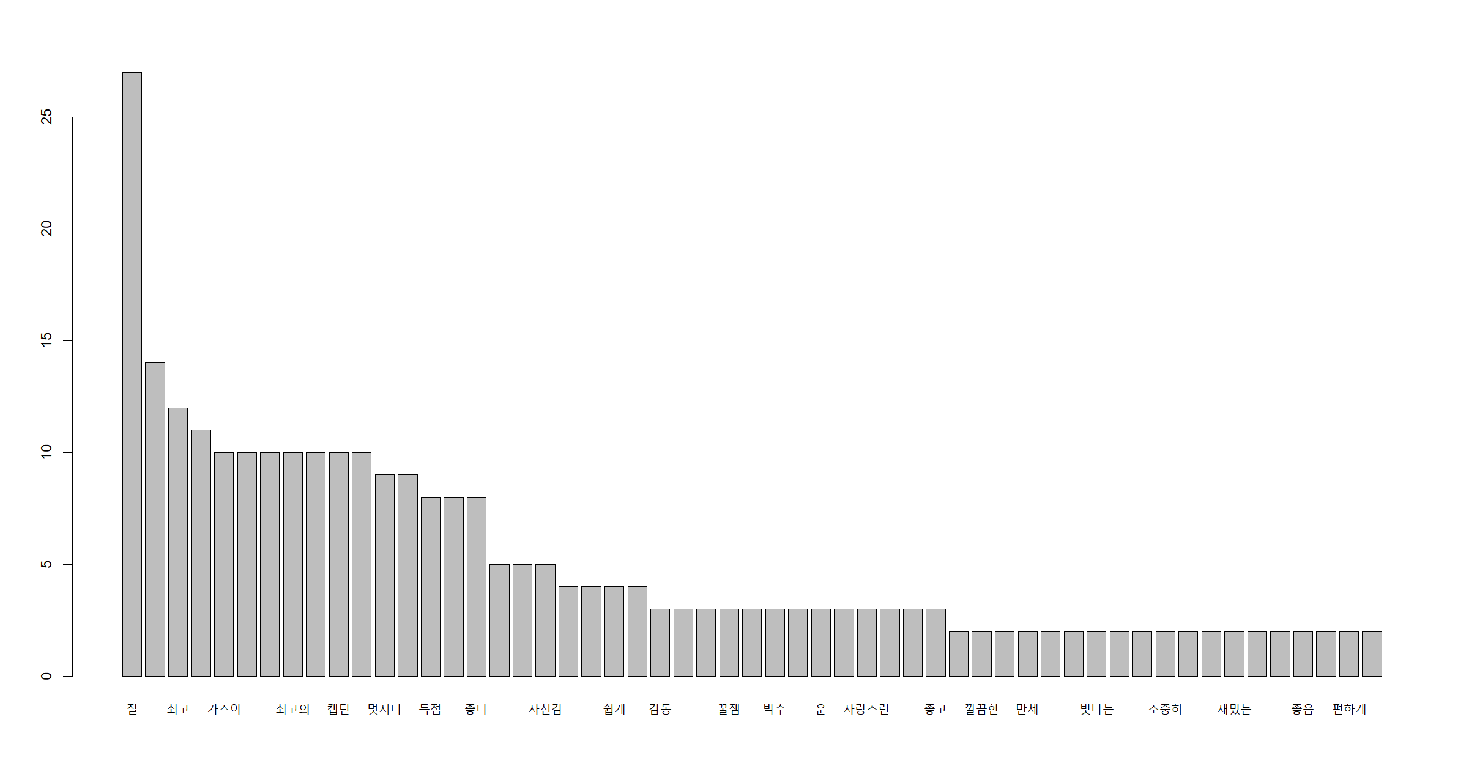
긍정어 빈도막대그래프

Slide 12
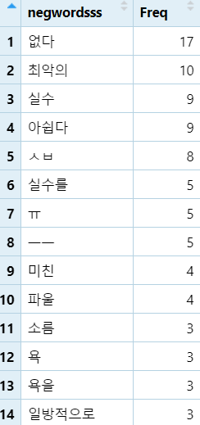
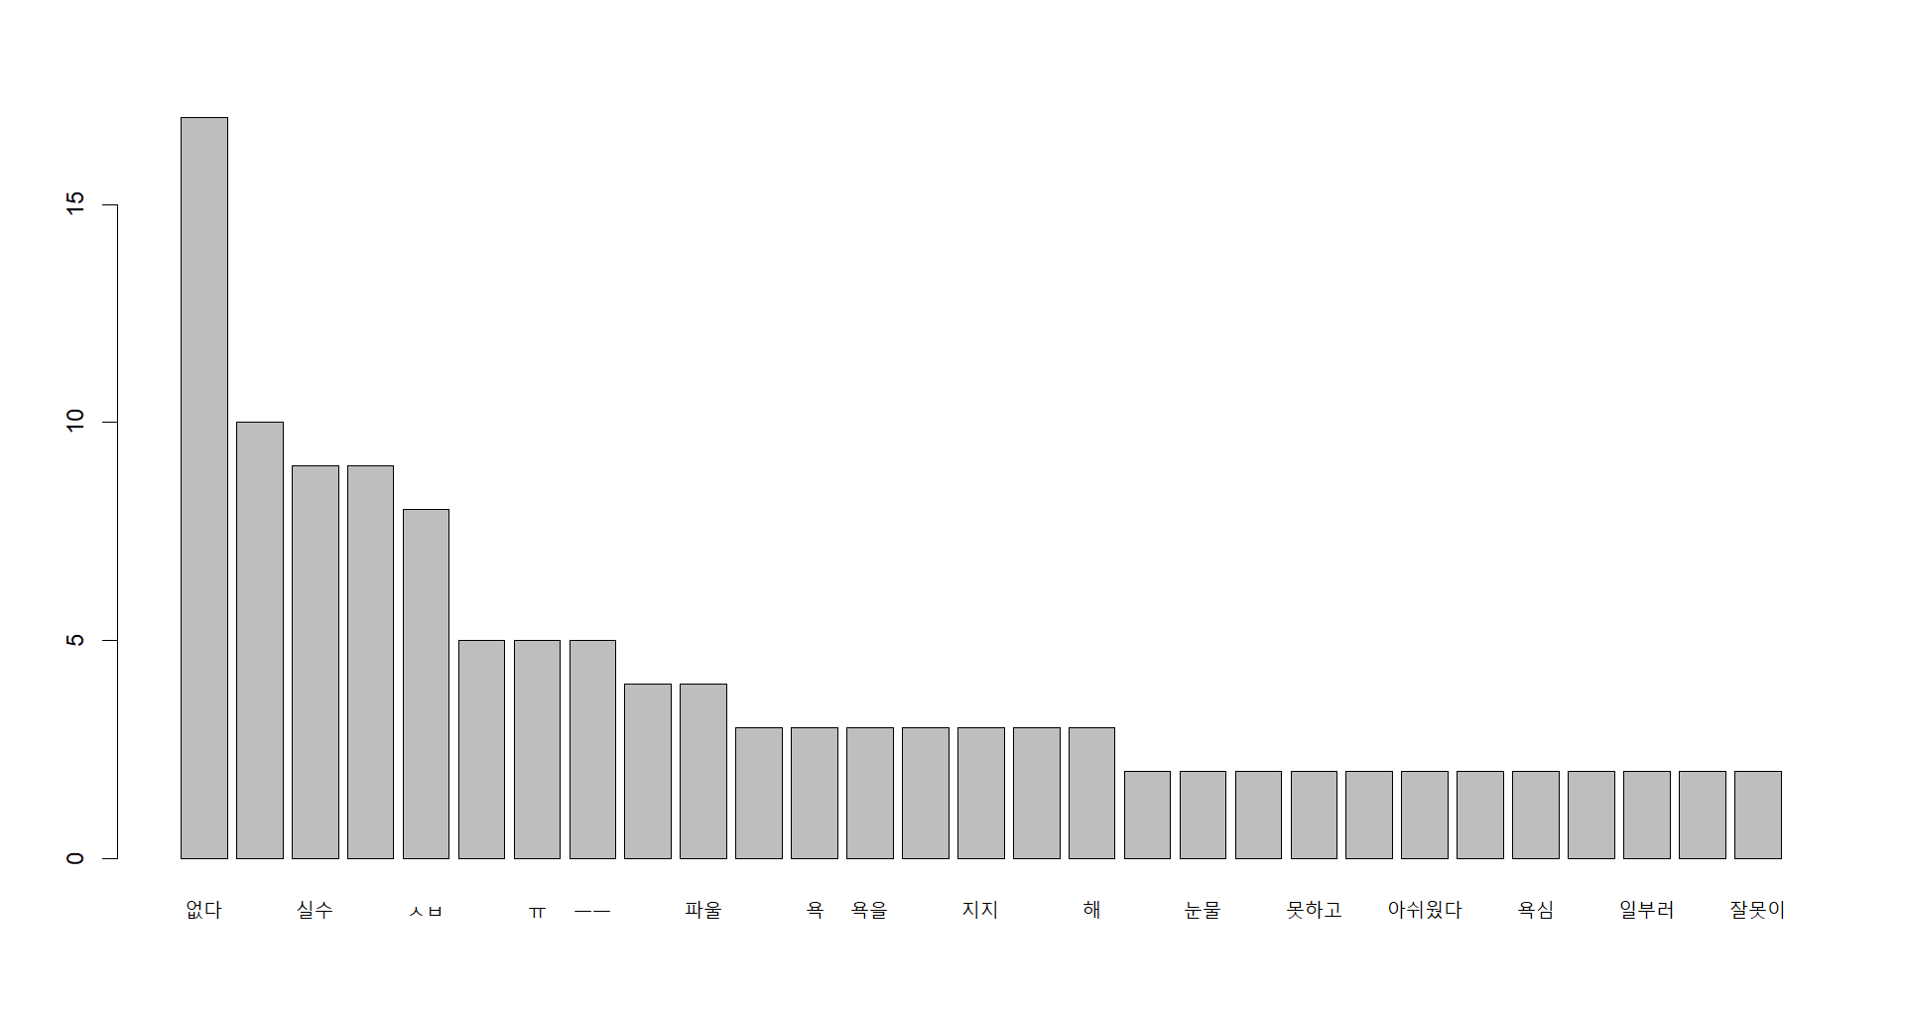
부정어 빈도막대그래프

Slide 13
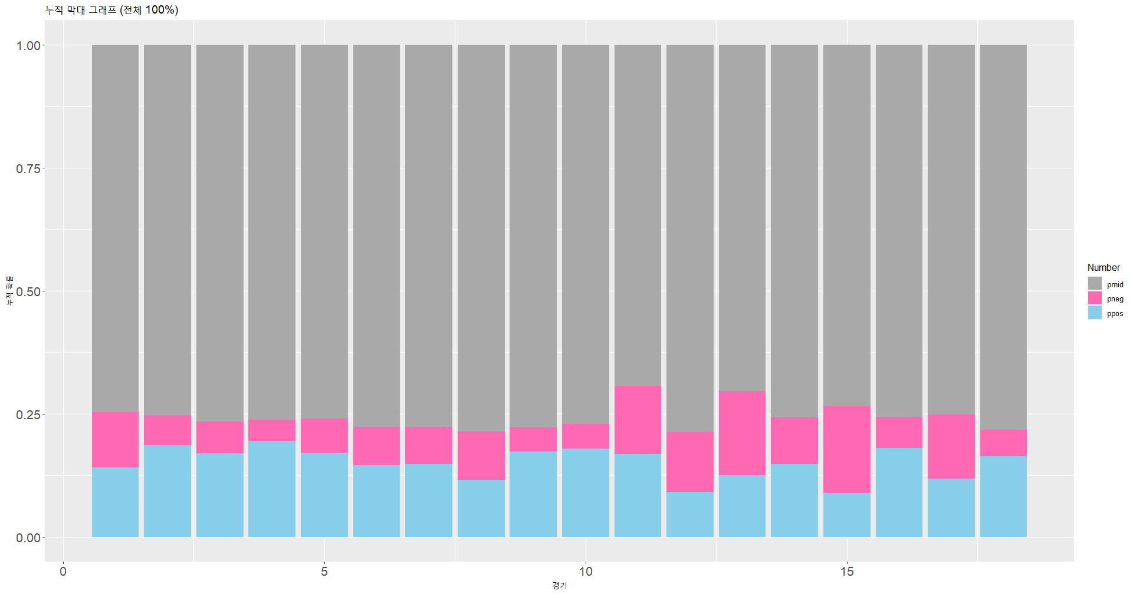
긍정, 부정, 중립 댓글 비율

Slide 14
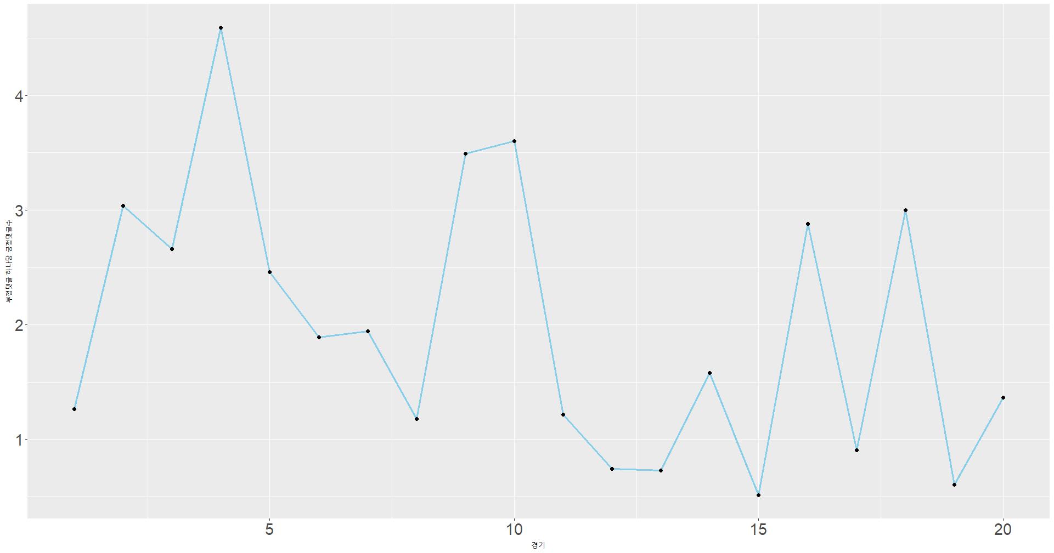
긍정/부정(부정댓글 하나당 긍정댓글)

Slide 15
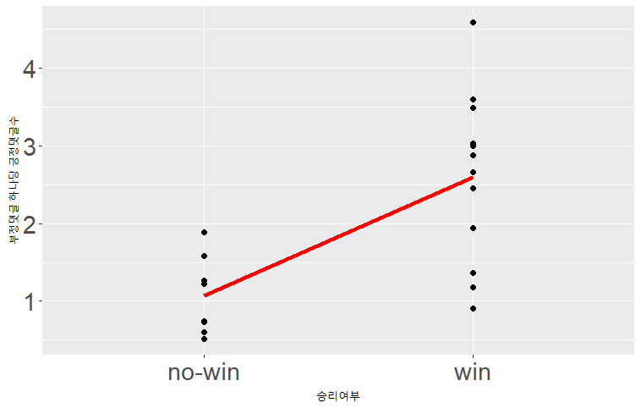
승리여부와 긍정/부정

Slide 16
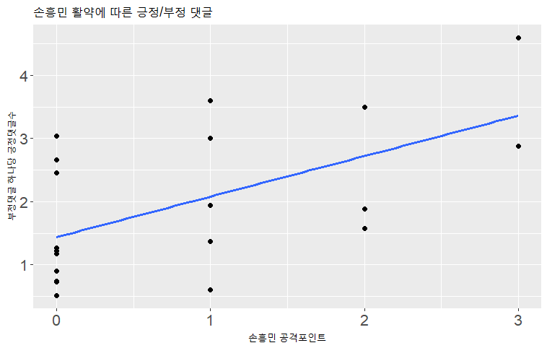
손흥민 활약과 긍정/부정

Slide 17
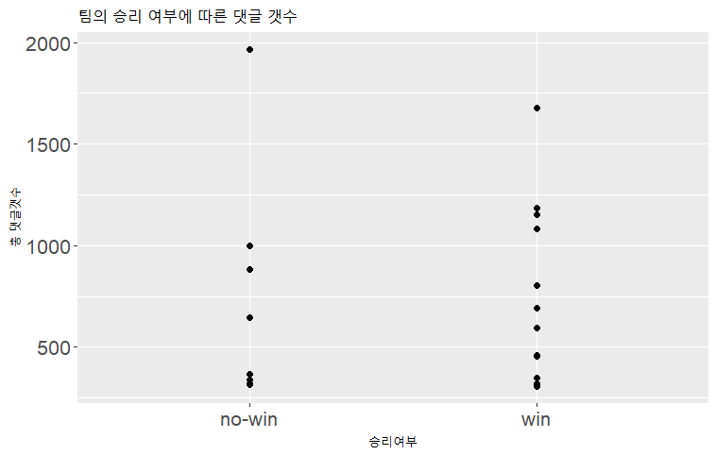
승리여부와 댓글 수
통계적으로 유의한 관계가 없음

Slide 18
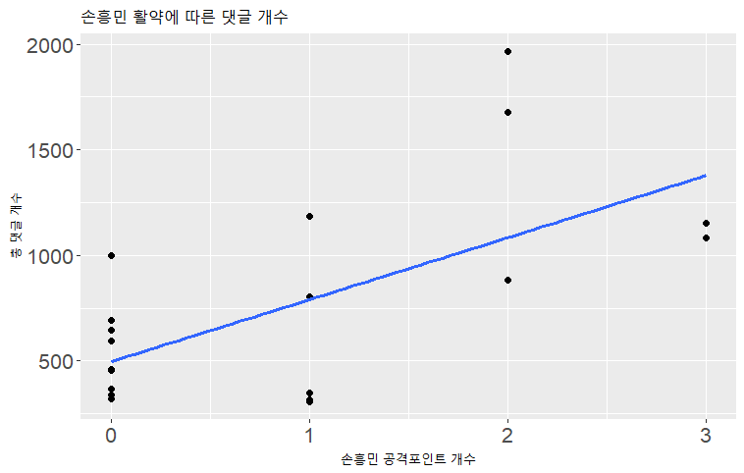
손흥민 활약과 댓글 수

Slide 19

결론
Notes:
한국인들의 관심은 팀보다는 손흥민의 활약에 있는 편이다.

